Slide 2
Opérateurs et conformité ministérielle

Slide 3
Rappel du cadre relatif aux dispositifs de maîtrise des risques des opérateurs
Côté opérateur
Article 215 du décret GBCP (n° 2012-1246 du 7 novembre 2012) : « Dans chaque organisme est mis en place un dispositif de contrôle interne budgétaire et de contrôle interne comptable.»
Côté tutelle/ministère
Article 215 du décret GBCP (n° 2012-1246 du 7 novembre 2012) : le ministre chargé du budget « s’assure, en lien avec les autres ministres de tutelle, de la mise en œuvre » du référentiel de contrôle interne.
Article 217 du décret GBCP (n° 2012-1246 du 7 novembre 2012) : « Lorsque l'organisme ne dispose pas d'audit interne, l'évaluation de la maîtrise des opérations budgétaires et comptables ainsi que l'appréciation de la qualité du contrôle interne budgétaire et comptable sont réalisées par des auditeurs placés sous l'autorité du ministre chargé du budget ou d'un autre ministre de tutelle de l'organisme. »
Décret du 22 avril 2022 relatif au contrôle et à l’audit interne de l’Etat : « L'Etat se dote d'une politique de contrôle et d'audit internes, fondée sur une analyse des risques. A ce titre, chaque département ministériel met en place une analyse des risques ainsi que des dispositifs de contrôle et d'audit internes, adaptés aux missions et à l'organisation de ses services et visant à assurer la maîtrise des risques liés à la gestion des politiques publiques dont ces services ont la charge. Sous réserve des dispositions propres au ministère de la défense, le périmètre du pilotage de la maîtrise des risques recouvre celui de chaque secrétariat général placé sous l'autorité du ou des ministres concernés et s'étend, en tant que de besoin, à ceux des opérateurs ou autres organismes rattachés au ministère qui contribuent, pour tout ou partie, à la mise en œuvre d'une politique publique. »

Slide 4
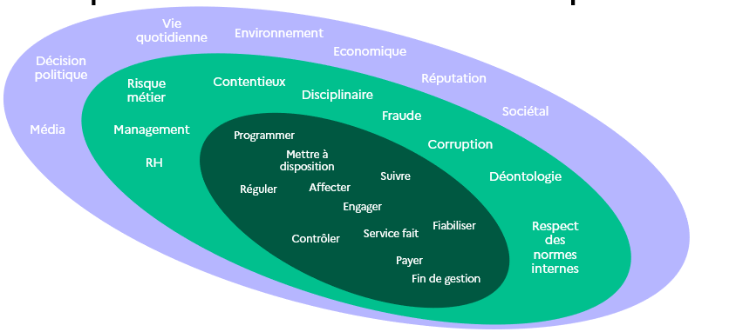
D’un dispositif de conformité financière à un dispositif de conformité ministérielle
Contrôle interne « métier »
Maîtriser les risques opérationnels
Contrôle interne comptable
Fiabiliser la comptabilité générale
Contrôle interne budgétaire
Fiabiliser la soutenabilité et les engagements
2019
De nombreuses démarches et actions de maîtrise des risques segmentées bien que fortement imbriquées
Janvier 2020
Création du dispositif de conformité ministérielle

Slide 5
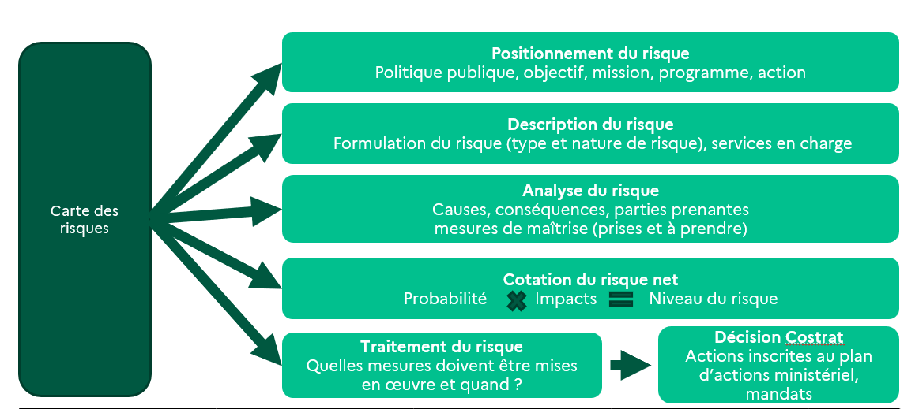
Une cartographie des risques par blocs imbriqués

Slide 6
Risques reliés aux opérateurs dans la carte ministérielle
Risque ministériel | Chef de file | Services associés | Risque directionnel | Coordinateur du risque | Risque service | Porteur du risque | Niveau de risque
Difficulté de pilotage et d’organisation entre les services du pôle ministériel | SG | DAC | Défaillance dans le déploiement et le pilotage du dispositif de conformité et de maîtrise des risques ministériels | DAF | Défaillance dans le déploiement et le pilotage du dispositif de conformité et de maîtrise des risques ministériels | DAF Tutelles DG DAC | Mineur
Défaut de maîtrise des acteurs du pôle ministériel | STMAR |  | Défaillance dans la tutelle technique exercée par le pôle ministériel sur ses opérateurs | STMAR | Défaut de coordination entre services déconcentrés et opérateurs (directions ou services territoriaux) | STMAR DG | Majeur
Défaut de maîtrise des acteurs du pôle ministériel | STMAR |  | Défaillance dans la tutelle technique exercée par le pôle ministériel sur ses opérateurs | STMAR | Insuffisance de pilotage des opérateurs par leurs DG/tutelles et organisation insuffisante de la tutelle, pouvant porter atteinte à la conduite des politiques publiques | SG DG DAC | Majeur
 |  |  |  |  | Décisions immobilières de certains EP prises indépendamment de la stratégie immobilière du pôle ministériel | DAF Tutelles
Inefficacité de la communication du pôle ministériel | DICOM | DG SHFDS | Défaut de cohérence dans la communication du pôle ministériel et de ses opérateurs | DICOM | Défaut de cohérence entre la communication du pôle ministériel et celle des opérateurs | DICOM | Mineur
Inadéquation entre les missions et les moyens humains (ETP, compétences) du pôle ministériel | DRH | DG DAG DAC | Défaut d’adéquation entre le schéma d’emplois, les missions et les objectifs du ministère | DRH | Inadéquation entre objectifs fixés au opérateurs et moyens alloués | STMAR DG DAC | Critique

Slide 7
Les outils de suivi : la fiche action ministérielle 1/2
Libellé action | Objectifs dans son exercice de tutelle des organismes publics nationaux (OPN), pour ce qui relève de la maîtrise des risques financiers et transversaux.
Priorité | P2
Périmètre | Administration centrale et OPN
Libellé risque | Défaillance dans le déploiement et le pilotage du dispositif de conformité et de maîtrise des risques ministériels
Cotation | Risque majeur
Porteurs du risque | DAC, SG (dont STMAR), CGDD

Slide 8
Les outils de suivi : la fiche action ministérielle 2/2
Description | L’objectif fixé depuis 2020 de pilotage de la maîtrise des risques est pérennisé pour l'ensemble des organismes publics sous tutelle des MATD et MTEBFMP. Pour se conformer à l'obligation réglementaire décrite dans l'arrêté du 17 décembre 2015 relatif au cadre de référence des contrôles internes budgétaire et comptable (décliné de l’article 215 du décret GBCP), chaque organisme doit piloter son dispositif de maîtrise des risques. Pour ce faire, chaque organisme doit disposer d'une carte des risques actualisée et en déduire un plan d'action annuel pour couvrir ses risques budgétaires et comptables principaux, engageant les enjeux les plus élevés. La tutelle doit veiller à la présentation par l’organe dirigeant, chaque année, lors d’un Conseil d’administration ou de surveillance : des enjeux de la maîtrise des risques au regard des enjeux stratégiques de l’organisme ; du plan d’action. La carte des risques, validée par l'organe dirigeant et le plan d'action validé formellement par l'organe délibérant (Conseil d'administration ou Conseil de surveillance) seront remis par le/la [DG de tutelle] au DPCoF, au plus tard le 15 décembre, en format dématérialisé, pour chacun des organismes dont le/la [DG] assure la tutelle.
Objectifs | Généralisation de la gouvernance et du pilotage de la maîtrise des risques dans les OPN. Production d’une carte des risques et d’un plan d’action.
Séquencement | Annuelle. Production ou actualisation avant la fin de l’année.
Contacts | Département de la politique de la conformité financière, dpcof.daf.sg@developpement-durable.gouv.fr

Slide 9
Les outils de suivi : le questionnaire sur le contrôle interne budgétaire et comptable (QCIBC) piloté par la DGFiP et la DB
Possibilité d’ajouter des questions supplémentaires pour leurs propres opérateurs pour chaque ministère :
Ajout de questions par le MTE à la partie « Risques divers avec potentiels impacts budgétaires et/ou comptables », notamment pour creuser les sujets de la fraude et de la probité :
  Votre organisme a-t-il déjà été contrôlé par l’Agence française anticorruption (AFA) ou la Cour des comptes sur un sujet d’atteinte à la probité (corruption, trafic d’influence, concussion, prise illégale d’intérêt, détournement de fonds publics et favoritisme) ?
  Votre organisme a-t-il été sollicité par l’AFA pour déployer un dispositif de prévention et de détection des atteintes à la probité ?
  Existe-t-il au sein de votre organisme un dispositif de prévention et de détection des atteintes à la probité ? (Application de la loi Sapin II)

Slide 10
Travaux en cours
Etat des lieux des opérateurs sous tutelle principale du ministère afin d’identifier leurs principaux enjeux en matière de lutte contre les atteintes à la probité et à la fraude
Poursuite de l’enquête « Organismes publics nationaux et dispositifs de prévention et de détection des atteintes à la probité » avec un questionnaire complémentaire à venir
Analyse des résultats du questionnaire QCIBC 2025 de la DB-DGFIP
Actions de communication et d’accompagnement sur le cadre d’application de la loi Sapin 2
Participation au groupe de travail « Opérateurs et organismes » du CICAI
Plan anticorruption de l’agence française anti-corruption
Loi sur la lutte contre la fraude aux aides publiques
Loi sur le narcotrafic
Réforme sur la responsabilité des gestionnaires publics
Sujets d’actualité

